Slide 1
MultiPath TCP適用時のデータセンターネットワークでの フローサイズが与える影響に関する一考察
東京大学修士過程1年
関谷研究室 藤居翔吾

Slide 2
Outline
MultiPath TCP適用時のデータセンターネットワークでの フローサイズが与える影響に関する一考察
研究背景
関連研究
データセンターネットワーク
再現シミュレーション
追加シミュレーション
結論

Slide 3
研究背景
MPTCPはサイズの小さいフローには改善されない!
ビッグデータ : データの爆発的増加が深刻..
Facebookでは約300ペタバイトのデータを保有
1日に1ペタバイトのデータを処理[1].
データセンターでは..
スケールアウト : サーバ台数の増加, 数万台、数十万台規模での
信頼性 : ホスト間通信で複数経路により冗長化
クラウドサービス : データセンター内での横のトラフィック増加
Multipath TCPでデータセンターネットワークを改善!!
[1]https://www.facebook.com/notes/facebook-engineering/presto-interacting-with-petabytes-of-data-at-facebook/10151786197628920
[2]http://blog.gigaspaces.com/amazon-found-every-100ms-of-latency-cost-them-1-in-sales/
Notes:
ビッグデータをどう活用するか、関心が高まっている。
取り巻く環境もデータ量の増加。
データセンターに着目すると、どう変わってきたか?

Slide 4
研究背景
なぜ、ショートフローに着目するのか?
分散処理技術 : ビッグデータ、大量の計算資源の活用
分散処理では大量のショートフローを生成してしまう!!
データセンタートラフィックの80%がショートフロー[1].
ショートフローは処理の高速化のために極めて重要な要素
MPTCPを用いてデータセンターネットワークを改善する上で
ショートのフローの問題は重要な問題
[1]Benson, Theophilus, Aditya Akella, and David A. Maltz. "Network traffic characteristics of data centers in the wild." Proceedings of the 10th ACM SIGCOMM conference on Internet measurement. ACM, 2010.

Slide 5
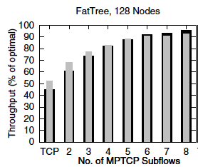
Motivated work
Raiciu, Costin, et al. "Improving datacenter performance and robustness with multipath TCP." ACM SIGCOMM Computer Communication Review. Vol. 41. No. 4. ACM, 2011.
Motivation:
今日の密なデータセンターネットワーク資源の有効利用
Target :
MPTCPで複数の経路を利用してスループットを改善
Achievement :
どのトポロジーにおいてもMPTCPはスループットを改善した
課題:
ショートフロー完結時間はTCPよりも遅延した
Algorithm | Short Flow Finish Time(mean/stdev)
SINGLE-PATH TCP | 78 ±108 ms
MPTCP | 97 ± 106 ms
Fig. Utilization on FatTree [1]
Fig. The effect of short flows completing for 70KB
[1]Raiciu, Costin, et al. "Improving datacenter performance and robustness with multipath TCP." ACM SIGCOMM Computer Communication Review. Vol. 41. No. 4. ACM, 2011.

Slide 6
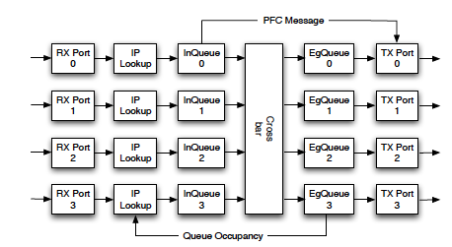
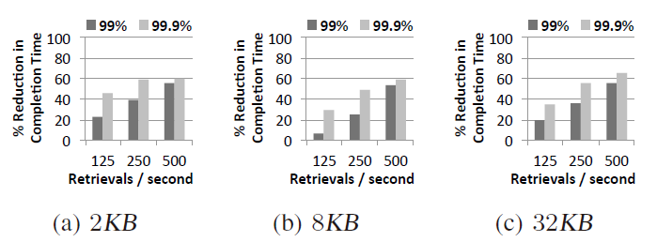
関連研究
Zats, David, et al. "DeTail: Reducing the flow completion time tail in datacenter networks." ACM SIGCOMM Computer Communication Review 42.4 (2012): 139-150.
Motivation:
ユーザエクスペリエンス改善のために, Webページ表示にかかる時間は保証されるべきだ
Target :
パケットロスを減らし, 遅延を抑える
Achievement :
実装したスイッチでトラフィックを監視しバッファを動的制御
Result :
ショートフローに対し99パーセンタイルの完結時間を40%改善
Fig. proposed switch architecture[1]
Fig. Microbenchmarks for all-to-all workload
[1]Zats, David, et al. "DeTail: Reducing the flow completion time tail in datacenter networks." ACM SIGCOMM Computer Communication Review 42.4 (2012): 139-150.

Slide 7
研究について
データセンターネットワークの要求案件
大量の計算資源を有効活用するトポロジー
シームレス性 : 特殊な実装、デバイスを用いない
アプリケーション性能向上を目的とした改善
アプローチ:
FatTreeトポロジー
MPTCPを利用
ショートフローの完結時間を短縮化
報告されたショートフローの問題の再検証
ショートフローが遅延する原因の解析

Slide 8
データセンターネットワーク 構成要素

Slide 9
データセンターネットワーク構成要素 トポロジー
従来の階層構造
大量の計算資源を抱えにくい
帯域の割当が不適切
データセンター内のトラフィックに対応できない
core
aggregation
edge
host
hierarchical topology
近年のトポロジー
帯域の効率的な利用
ホスト間通信での複数の経路
FatTree topology[1]
複数の経路を冗長化だけでなく, 性能向上へ
[1]Al-Fares, Mohammad, Alexander Loukissas, and Amin Vahdat. "A scalable, commodity data center network architecture." ACM SIGCOMM Computer Communication Review. Vol. 38. No. 4. ACM, 2008.

Slide 10

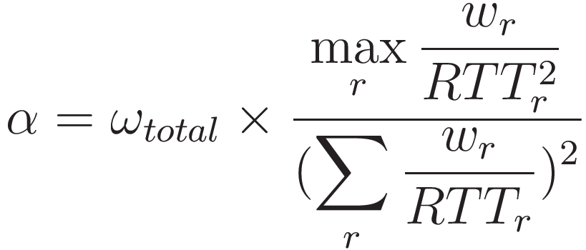

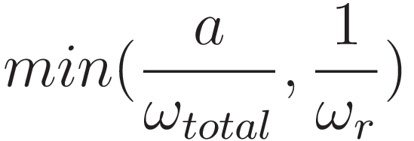

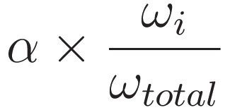

データセンターネットワーク構成要素 プロトコル
Multipath TCP(2011)
シームレス性 : 既存のTCPを拡張, 一つのコネクションで複数の経路を利用
複数の経路を同時に利用する事で, スループットを改善
RTT, MSSに差がない場合
Congestion control
の増加量
≈
サブフローrにおけるウィンドウサイズ
ACKを受ける毎に
の増加量
≈
総ウィンドウサイズ
パケットロス時
Aggressiveness
[1] Raiciu, C., M. Handley, and D. Wischik. "Coupled congestion control for multipath transport protocols." draft-ietf-mptcp-congestion-01 (work in progress) (2011).
データ送信量は最も性能の良い経路に依存し, 各サブフローのウィンドウサイズを増加させていく
ロードバランス : 性能の低い経路の増加量は抑えられる

Slide 11
データセンターネットワーク構成要素 アプリケーション
分散処理
大半の分散処理技術はPartition-aggregate計算モデルに従う
大量の処理ノードと数台の管理ノードから構成される
処理の開始
サイズが小さい
partition-aggregate model of Presto[1]
request
query
Client
Coordinator
Worker
Aggregator
Worker
Aggregator
Aggregator
Worker
Worker
[1] http://prestodb.io/

Slide 12
再現シミュレーション

Slide 13
再現シミュレーション -概要
再現実験環境
トポロジー: FatTree, oversubscripted 4 : 1
トラフィック:33%のノードがデータを流し続けるbackground traffic (TCP or MPTCP)
残りのノードが70KBの通信を平均200msポアソン生起 (TCP)
70KBの通信の完結時間を測定
シミュレーション: ns-3 dceを使用, motivated workでは htsimあるいはflow-level simulatorを使用
ランダム性
通信ノードをどう選ぶか
50回シミュレーションを実行
1
2
3
4
任意に設定したパラメータ
Parameter | Value
nodes | 16
core-aggr | 400Mbps
aggr-edge | 200Mbps
edge-host | 100Mbps
RTT | 0.5ms
Buffer | 100KB

Slide 14
再現シミュレーション - パラメータの検証
Round Trip Time(RTT) : 0.5ms
同データセンター内のRTTは一般的に1ms以下[1]
Buffer: 100KB
100[KB] = 400[Mbps] × 0.5[ms] ÷ 8 × 4
帯域とノード数
今のデータセンターネットワークでは400Mbpsよりも広帯域
今回のシミュレーションでは16ノードに対し, 帯域をチューニングし, 結果を再現した
[1]http://www.linux-mag.com/id/7589/

Slide 15
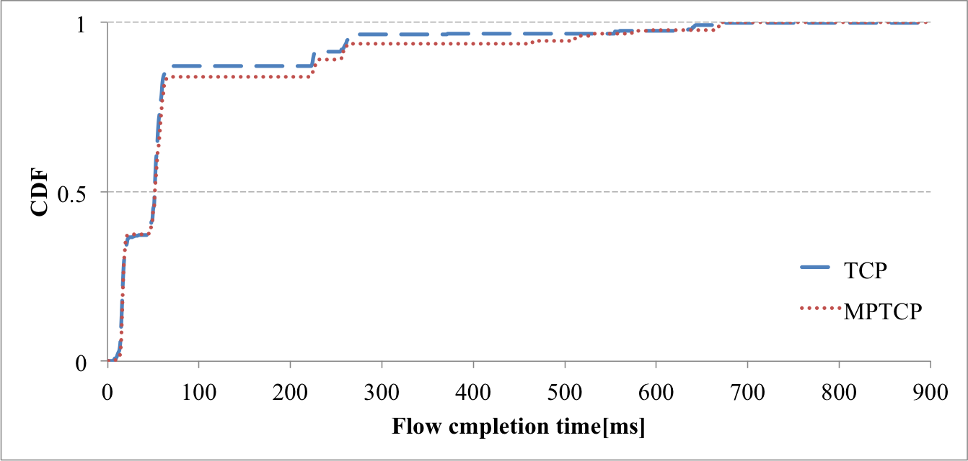
再現シミュレーション TCP vs. MPTCP
Algorithm | Short Flow Finish Time[ms] | Stdev[ms] | 99th percentile
SINGLE-PATH TCP | 78.4 | 122.5 | 266.7
MPTCP | 91 | 140.6 | 510.5
Short Flow Finish Time[ms] | Stdev[ms]
78 | 108
97 | 106
Table1. Reproducing result
Table2. Motivated work
MPTCPによるbackground trafficがバッファを圧迫し, 70KBフローでの遅延を引き起こした

Slide 16
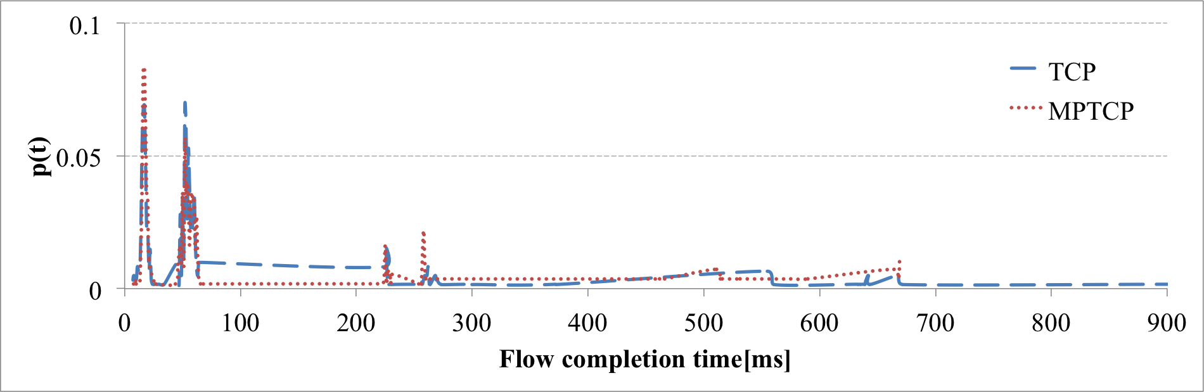
再現シミュレーション - 結果
パケットロスが生じた
Full window
Intensive flow
Delay with loss
Extreme delay
完結時間の分布から4つのパターンに分類できた
MPTCPはパケットロスを生じる割合が大きかった

Slide 17
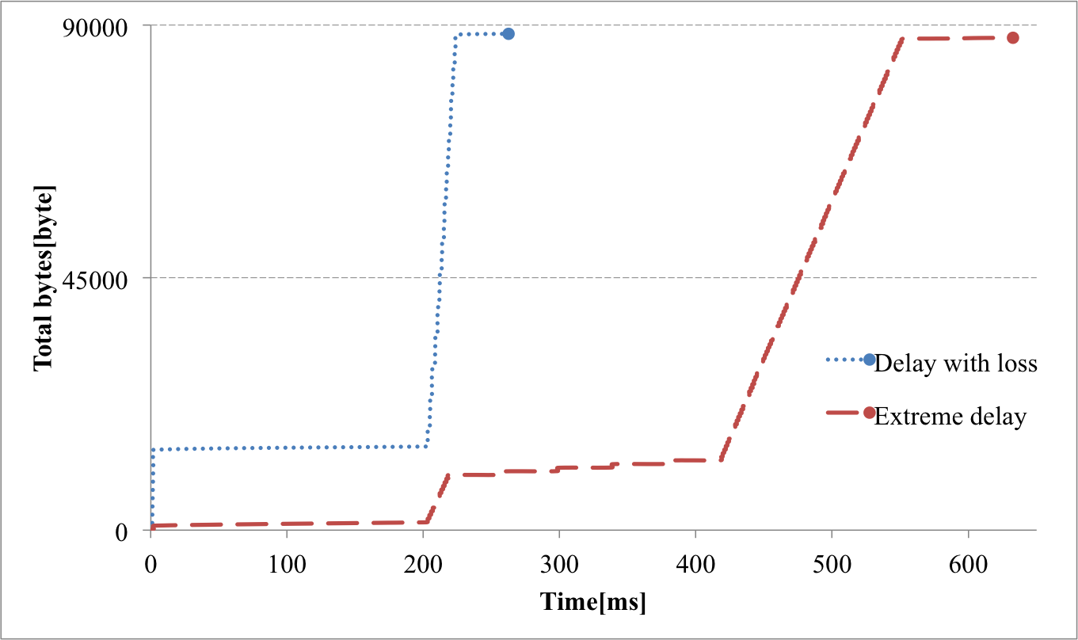
再現シミュレーション - パケットロスが生じたトラフィック
Delay with loss vs. Extreme delay
262ms
632ms
トラフィックが数10[ms]間隔で発生したとき, パケットロスを起こしていた.
MPTCPでは特にコネクション確立直後にパケットロスを起こし, 送信量を減らす制御が発生した

Slide 18
再現シミュレーション - まとめ
TCPとMPTCPによるbackground trafficの影響の比較
MPTCPによるbackground trafficがパケットロスを多く引き起こした
MPTCPは混雑していない経路ではウィンドウサイズをより増加させる
短い間隔でショートフローが発生したとき, バッファの圧迫を促進させた
ショートフローに対しMPTCPを直接適用すれば, ロードバランスによりボトルネックを回避できるのでは?

Slide 19
追加シミュレーション

Slide 20
追加シミュレーション - 概要
シミュレーション環境 – トラフィック
Background traffic
50% 処理ノードに対し, データを流し続ける
ショートフロー
Query traffic : 全ての処理ノードに対し, 16KB~2KBのデータを平均200[ms]でポアソン生起
Short message :全ての処理ノードに対し, 1MB~50KBのデータを平均500[ms]でポアソン生起
1
2
3
4
ランダム性
Background trafficを通信するノードの選び方
1000 回のシミュレーション
処理ノード
管理ノード

Slide 21
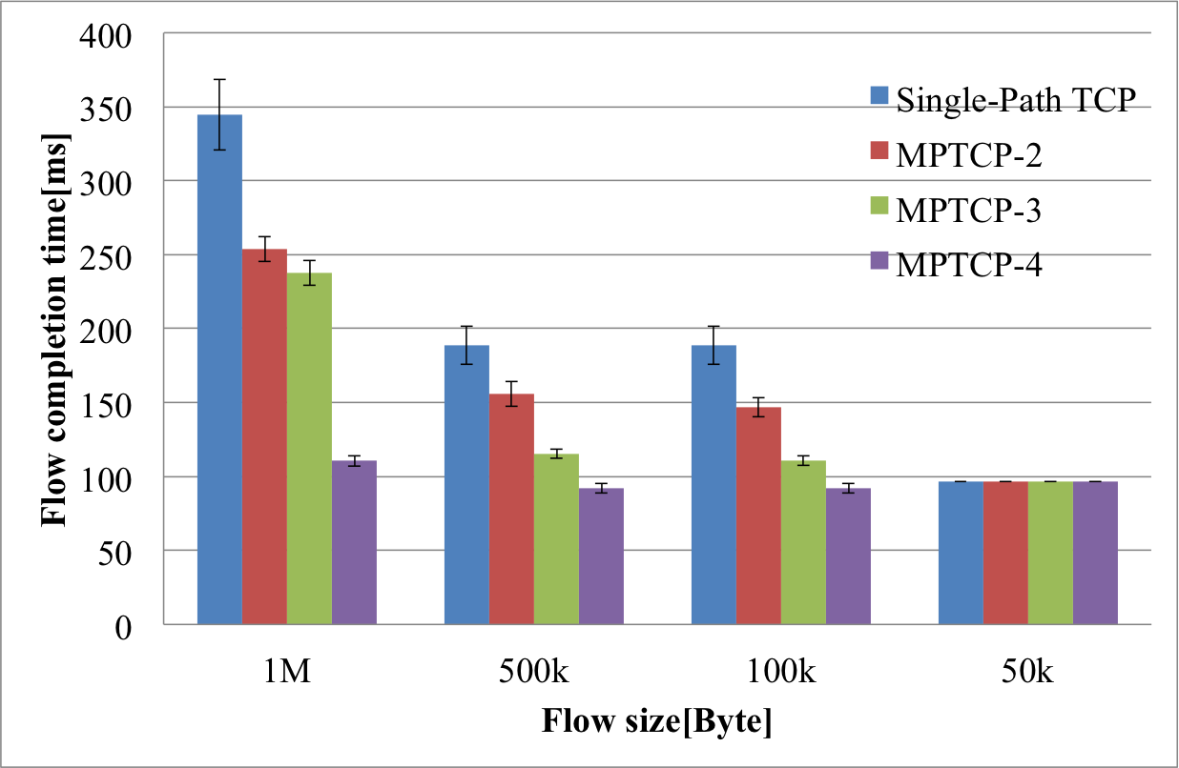
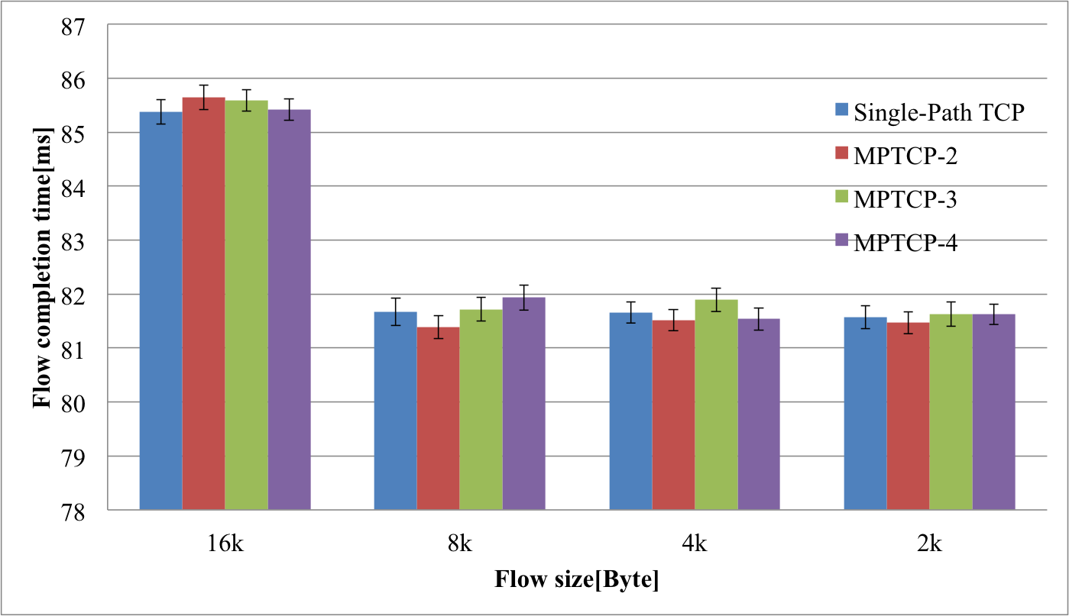
追加シミュレーション - background traffic なし
50KB以下のフローはほとんど変化なし
50KBより大きいフローでは, MPTCPの効果が出た
50KBより小さいフローでは, TCPと同じ挙動だった

Slide 22
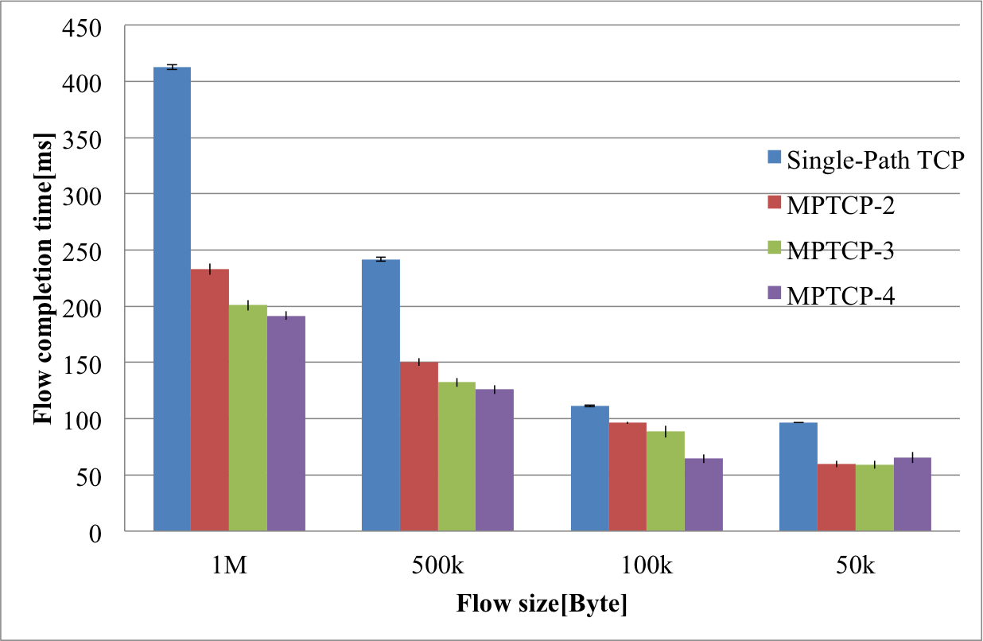
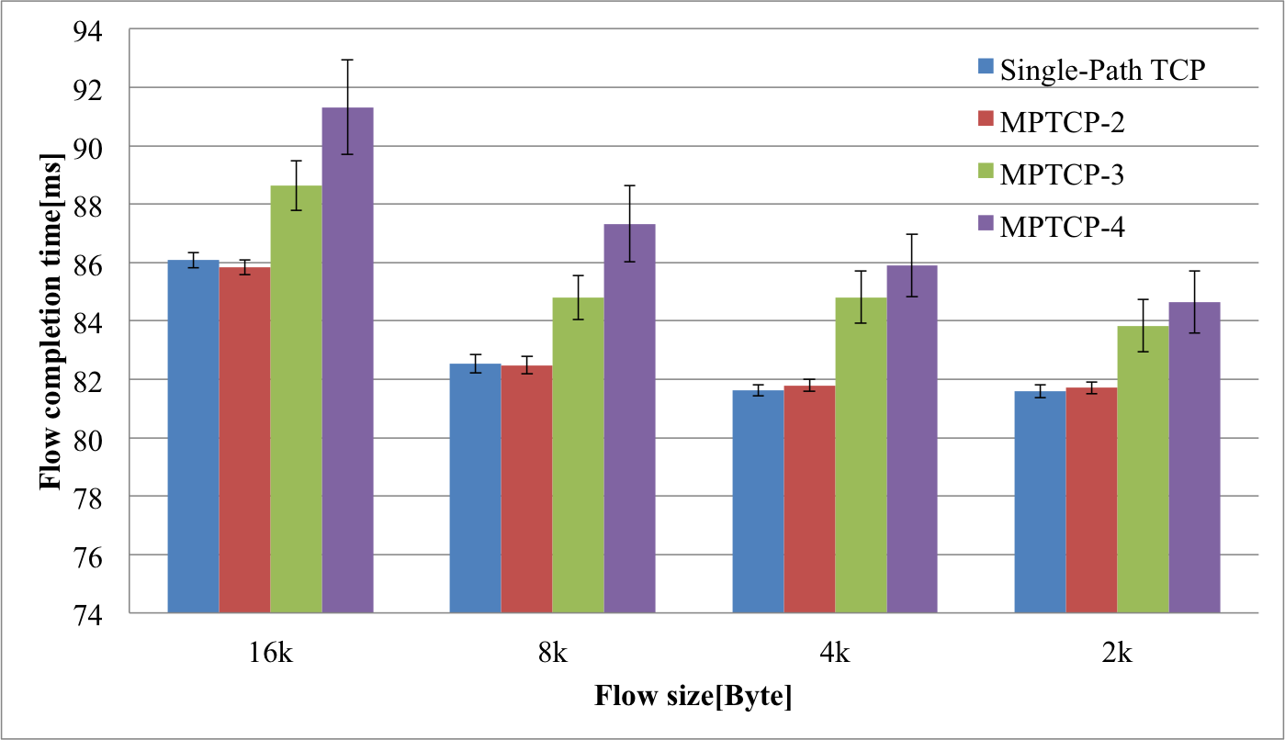
追加シミュレーション - background traffic あり
6%
54%
5%
28%
5%
5%
11%
8%
50KBより小さいフローでは, MPTCPによるbackground trafficの影響を受け, 遅延を生じた.

Slide 23
追加シミュレーション - まとめ
50KBより大きいフローに対し, 複数の経路を用いたロードバランスにより完結時間を短縮できた
小さいフローに対してはTCPと同じ挙動だった
MPTCPが働くしきい値のようなものがあるのか
結果的にBackground traffic の影響を受けて遅延を生じた

Slide 24
結論

Slide 25
結論
再現実験からbackground trafficに対しTCPとMPTCPを適用し、そのショートフローに対する影響を検証した
MPTCPによるbackground trafficでは、ウィンドウサイズをより増加させ、バッファを圧迫した結果、パケットロスを生じた
追加実験でMPTCPが直接ショートフローを改善するのか検証した
50KBより大きいフローに対して改善した
50KBより小さいフローにはTCPと同じ挙動を示し, 結果background trafficの影響を受け、遅延した

Slide 26
Future work
MPTCPによるbackground trafficが帯域を占有し, 遅延を引き起こす問題を解決する必要がある
プロトコルレベルでのアプローチ
Priority queuing : 優先度
Bandwidth control : congestion control
Proposed method:
ショートフローが圧迫されないためのQoS制御をするシステムの考案
ショートフローかbackground trafficなのかを識別する必要がある

Slide 27
Notification
Research
MPTCPの動作を理解する
TCPのoptionでかなり頑張っている
50KBより小さいフローに直接MPTCP効かない原因を究明
Linux のコードを追っています
改善へ…
ソケットプログラミング?
事務的な事
銀行口座の書類を秘書さんに提出しました
その他予約に関して
領収書?

Slide 28
Components of data center network Routing for multipath
Equal Cost Multi Path(ECMP)
For paths with equal-hop, balancing multiple flows with round-robin or hash
Multipath TCP(2011)
Extending TCP to use multiple paths by a single connection
Using multiple-paths simultaneously, improving the throughput
Load balancing
ECMP
MPTCP
:flow1
:flow2
1
1
1
2
1
2
ECMP assign a path each flow
2
2
MPTCP can distribute packets for a flow

Slide 29
Additional simulation - Query traffic with background
6%
5%
5%
4%
Background traffic with MPTCP causes the delay of flow completion time.

Slide 30
Additional simulation - Query traffic without background
MPTCP does not effect query traffic directly.
Requires consideration ….

Slide 31
Additional simulation - Short message traffic without background
MPTCP improve the traffic larger than 50KB.
Requires consideration ….

Slide 32
Additional simulation - Short message traffic with background
54%
28%
11%
8%
MPTCP improve the flow completion time of short message traffic.
Short message traffic is effected by background traffic.
Load balancing of MPTCP improves short message traffic.

Slide 33
Traffic patterns in today’s DC
Distributed processing has three traffic patterns
Characteristics of three traffic patterns
 | frequency | size | metric
Background traffic | sec order | 1MB-50MB | throughput [bytes/sec]
Short message | sec-msec order | 50KB-1MB | flow completion time[sec]
Query traffic | msec-µsec order | 2KB-50KB | flow completion time[sec]
Mix these traffic patterns comparing between TCP and MPTCP.
Verify the effect of MPTCP for short flow directly.

Slide 34
Background flow

Slide 35
Components of data center network Application
Distributed processing has three traffic patterns
1. Query traffic
Commanding to process partitioned tasks at the beginning of processing
The delay of bursty traffic is critical for the performance
2. Short message traffic
Managing the workers with the state updated
3. Background traffic
Sending fresh data to the workers
[1]Benson, Theophilus, Aditya Akella, and David A. Maltz. "Network traffic characteristics of data centers in the wild." Proceedings of the 10th ACM SIGCOMM conference on Internet measurement. ACM, 2010.
[2]Wilson, Christo, et al. "Better never than late: Meeting deadlines in datacenter networks." ACM SIGCOMM Computer Communication Review. Vol. 41. No. 4. ACM, 2011.

Slide 36
Status of my research Transition data center networking
0th generation : hosting systems
1st generation : very large DC
Purpose:
to reduce user’s Total Cost Ownership
Almost all services are followed client-server computing
Purpose:
high performance
Tens of thousands of servers
improving resource utilization
Client-server model
Crowd computing
Data center
(crowd)
Client
Server
Client

Slide 37
Status of my research Transition data center networking
2nd generation : Distributed DC
3rd generation : Interconnected DC
Purpose:
over capacity in a DC
Quality of Services
Service Level Agreement
Purpose:
application friendly
dynamic optimization
integrated management
flexible customization
Distributed DC
Interacting with other crowds
Client
Server
Client
crowd

Slide 38
Status of my research Common requirements and solutions
Common requirements
Solutions
1st Very Large Data center
Throughput
2nd Distributed DC
Scalability
3rd Interconnected DC
Optimization
Utilization
Availability
Flexibility
Network topology
Routing
Traffic engineering
Openflow
Virtualization

Slide 39
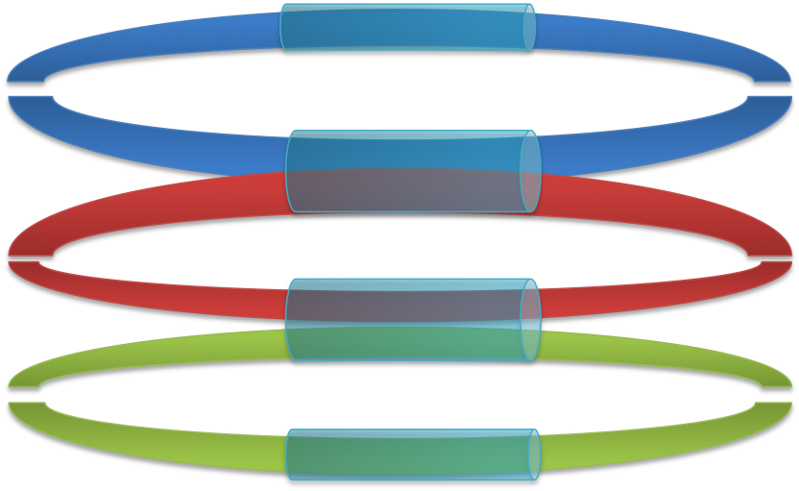
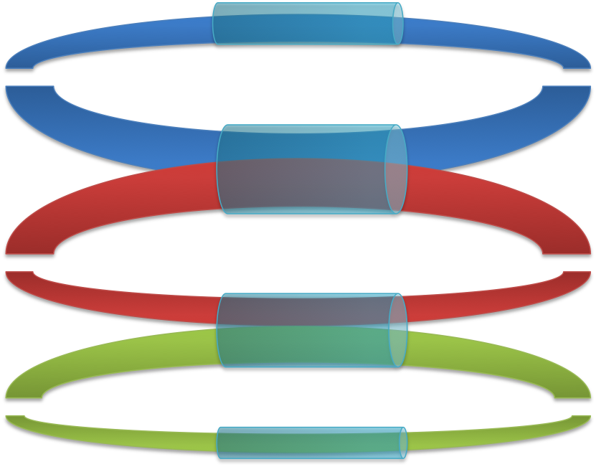
Components of data center network Routing for multipath
Congestion control
window size of subflow r
Receiving each ACK
Sum of window sizes
Packet loss
Aggressiveness
Fairness & Load balancing
ECMP
5Mb/s
MPTCP
5Mb/s
12Mb/s
11Mb/s
12Mb/s
10Mb/s
10Mb/s
11Mb/s
10Mb/s
10Mb/s
3Mb/s
8Mb/s
3Mb/s
10Mb/s

Slide 40
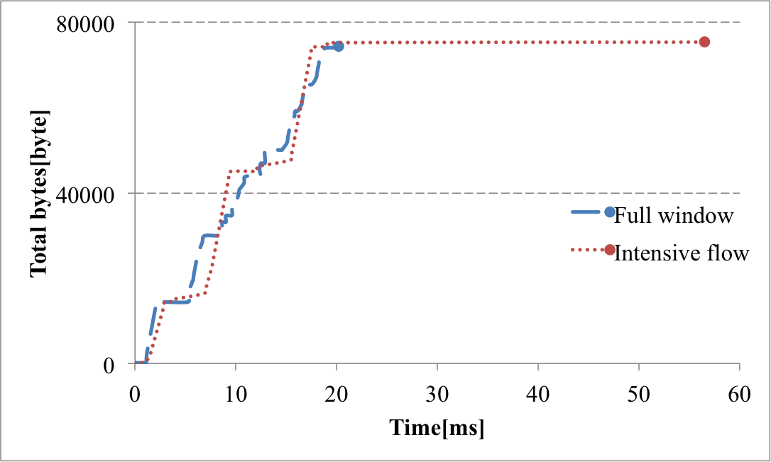
Reproducing simulation without packet loss
Full window vs. Intensive flow
22ms
58ms
Full window extended the full window size as soon as the connection.
Intensive flow sent data and ACK in bulk without full window.
As the result, the last ACKs was delayed.

